Slide 1
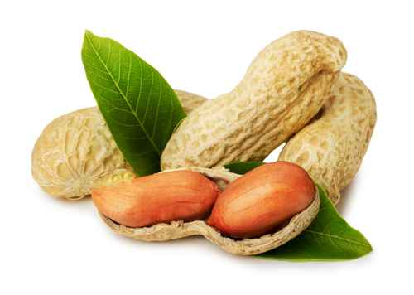
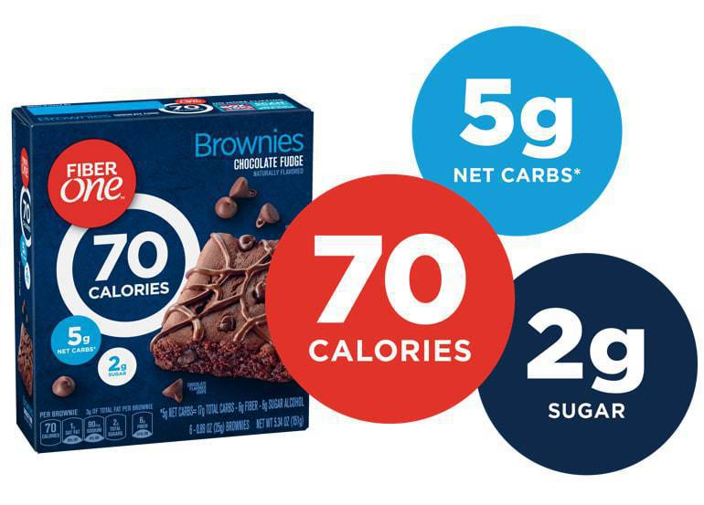
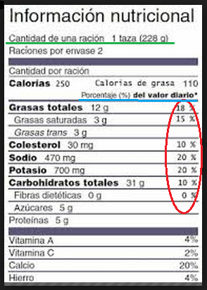
¿Cómo elegir un buen producto?
Revisa los ingredientes , los que vienen primero es lo que mas contiene el producto, ejemplo, si quiero una crema de cacahuate el primer ingrediente tendría que ser CACAHUATE
Entre menos ingredientes, mejor!
Toda la información nutricional está calculada de acuerdo a tamaño de la porción. Por ejemplo: Si el empaque de 8 galletas dice 100kcal pero el tamaño de la porción es dos galletas entonces estarías consumiendo 400kcal
Si buscas snack o colaciones no deben ser de más de 100-200kcal
Que contenga menos de 5g de azúcar por porción
Que sea rico en fibra 4-5g por porción
Que sea bajo en sodio, menos de 140mg por porción

